Slide 1
Kapittel 2 Logistikksystemet

Slide 2
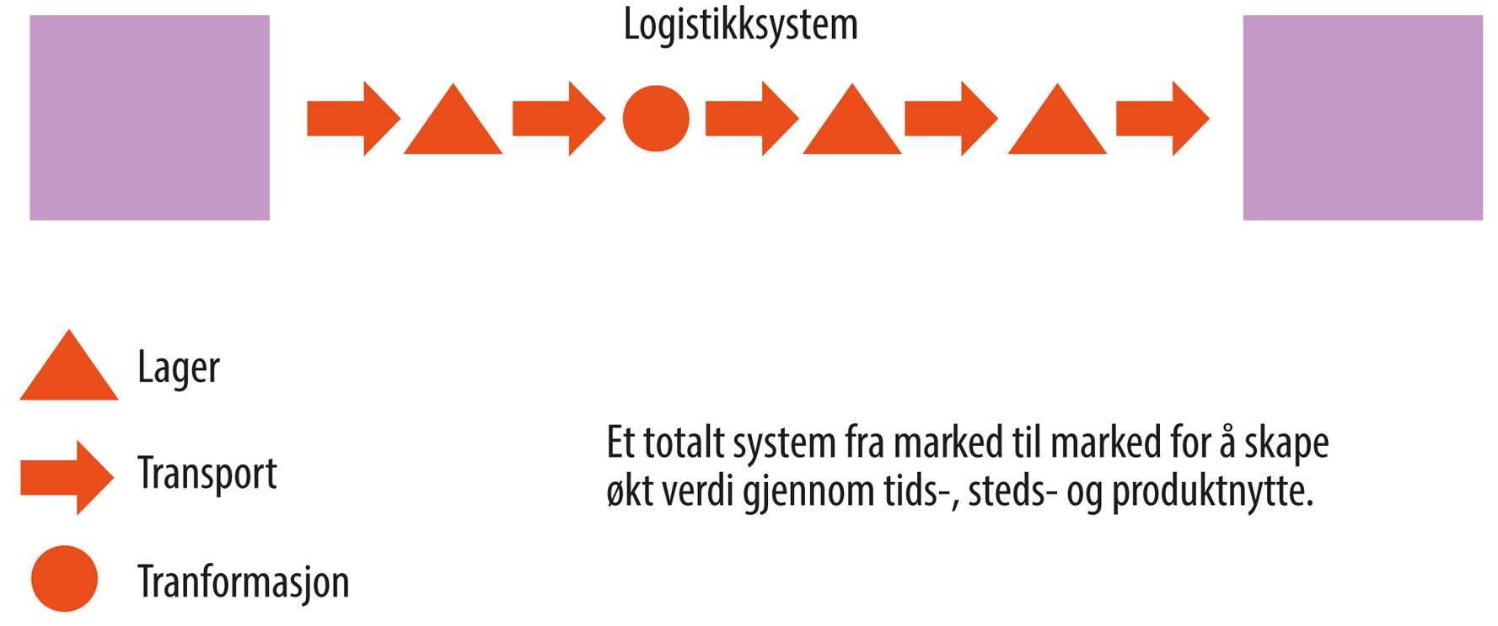
Figur 2.1 Eksempel på logistikksystem

Slide 3
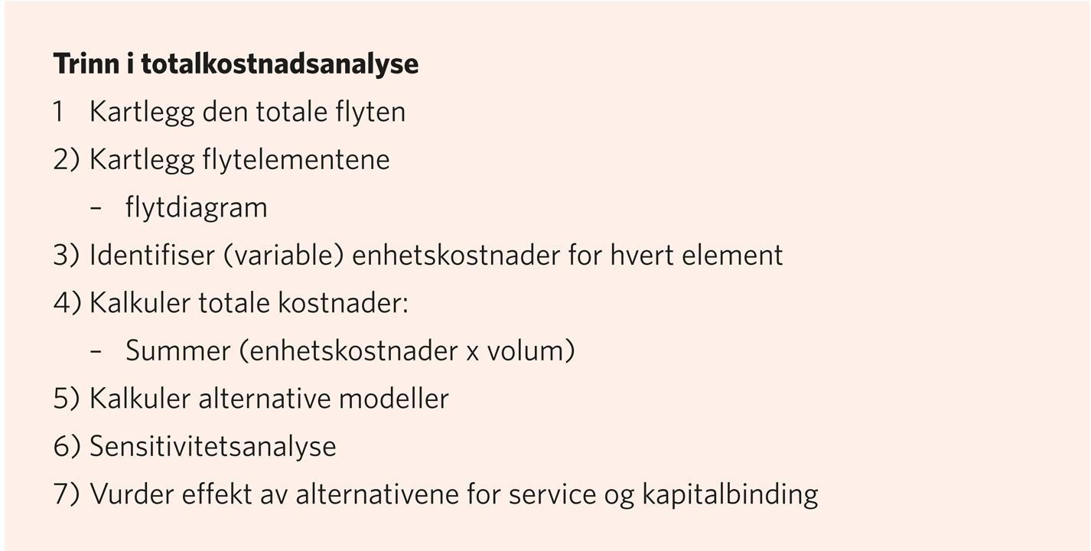
Figur 2.2 Trinn i en kostnadsanalyse

Slide 4
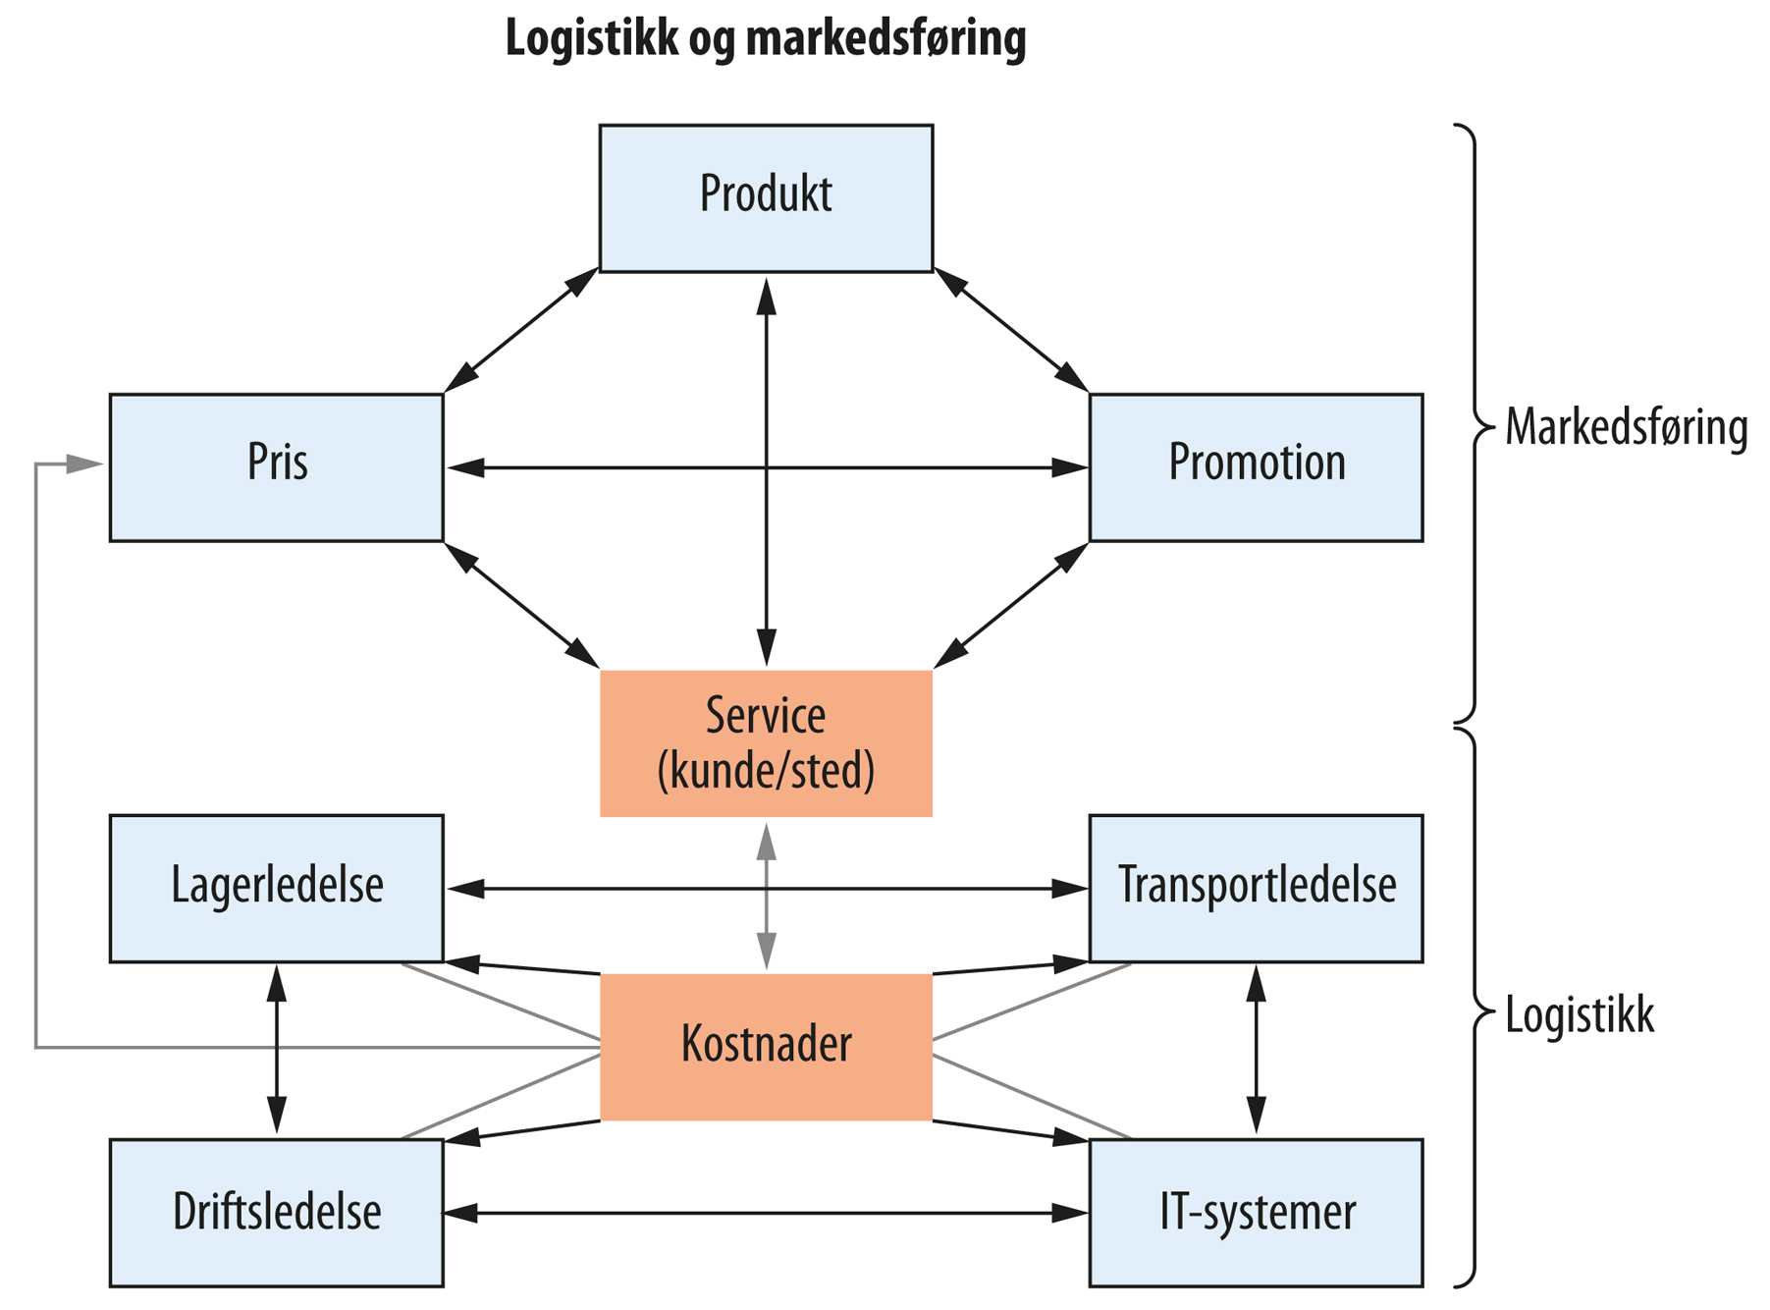
Figur 2.3 Samspill mellom logistikk og markedsføring – «totalkostnadsmodellen»

Slide 5
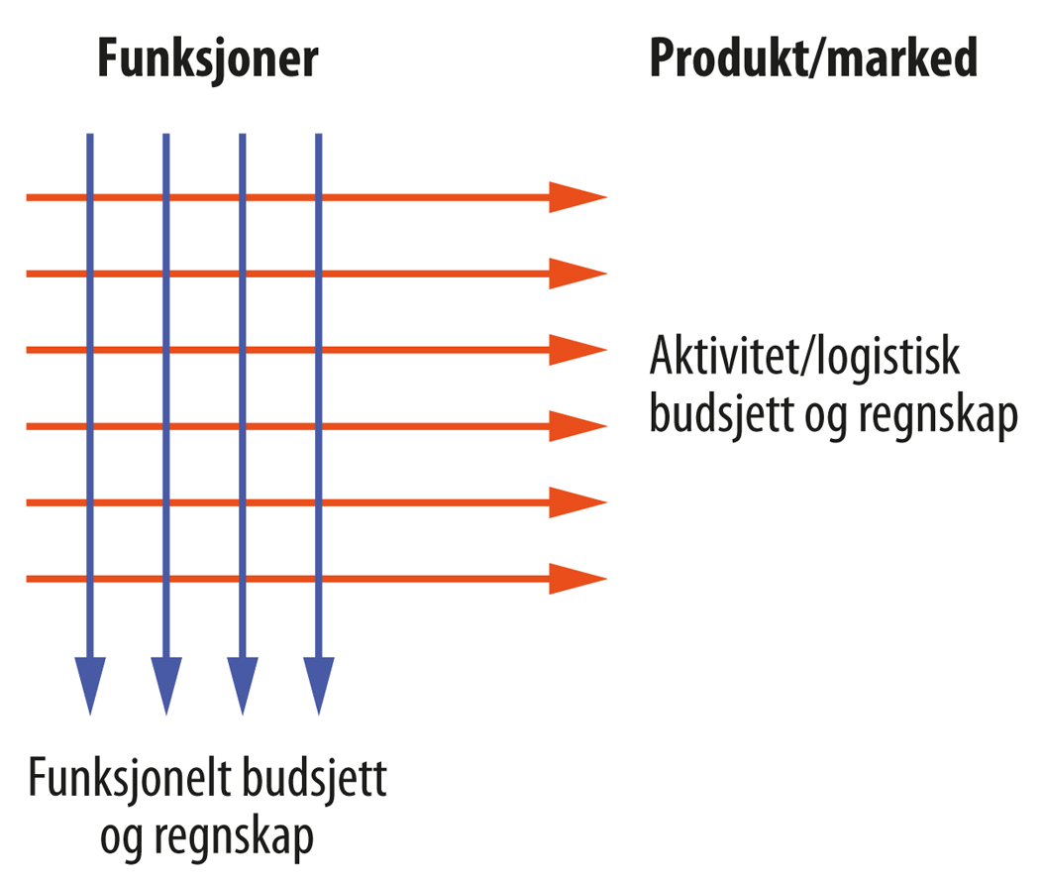
Figur 2.4 Regnskap og budsjettdimensjoner

Slide 6
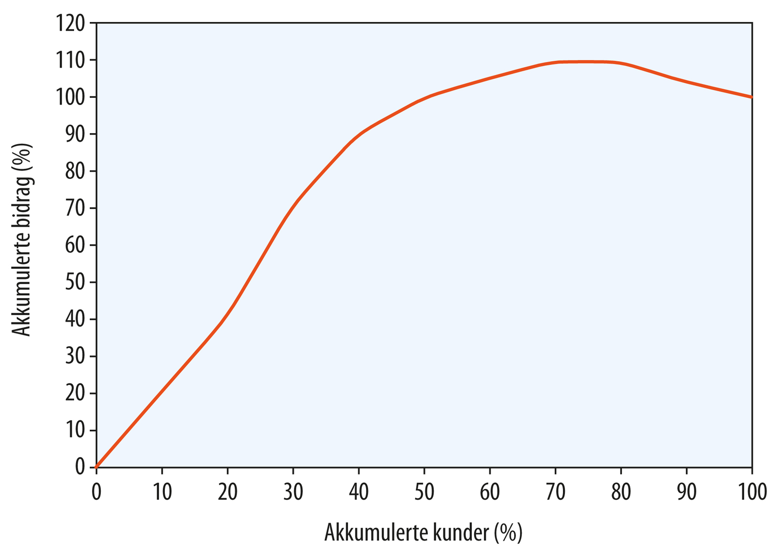
Figur 2.5 Akkumulerte kunder og bidrag

Slide 7
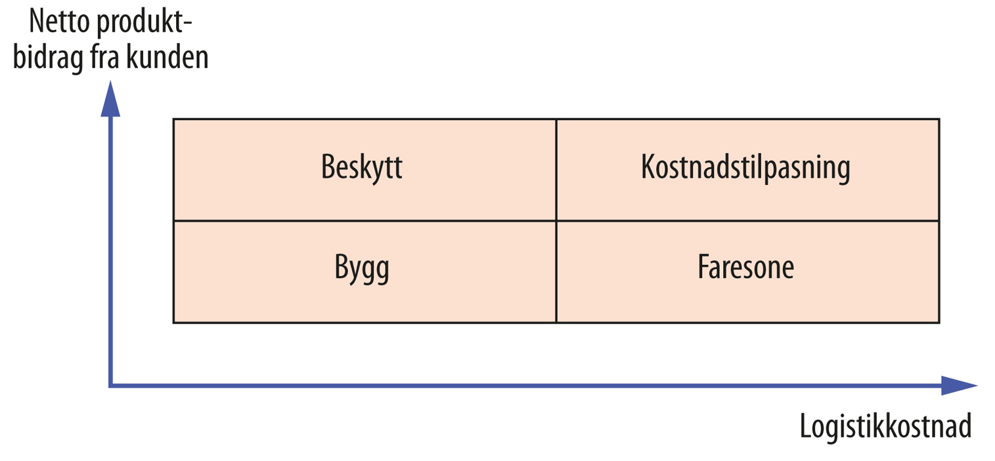
Figur 2.6 Kundeportefølje

Slide 8
Figur 2.7 Prinsippskisse for ABC

Slide 9
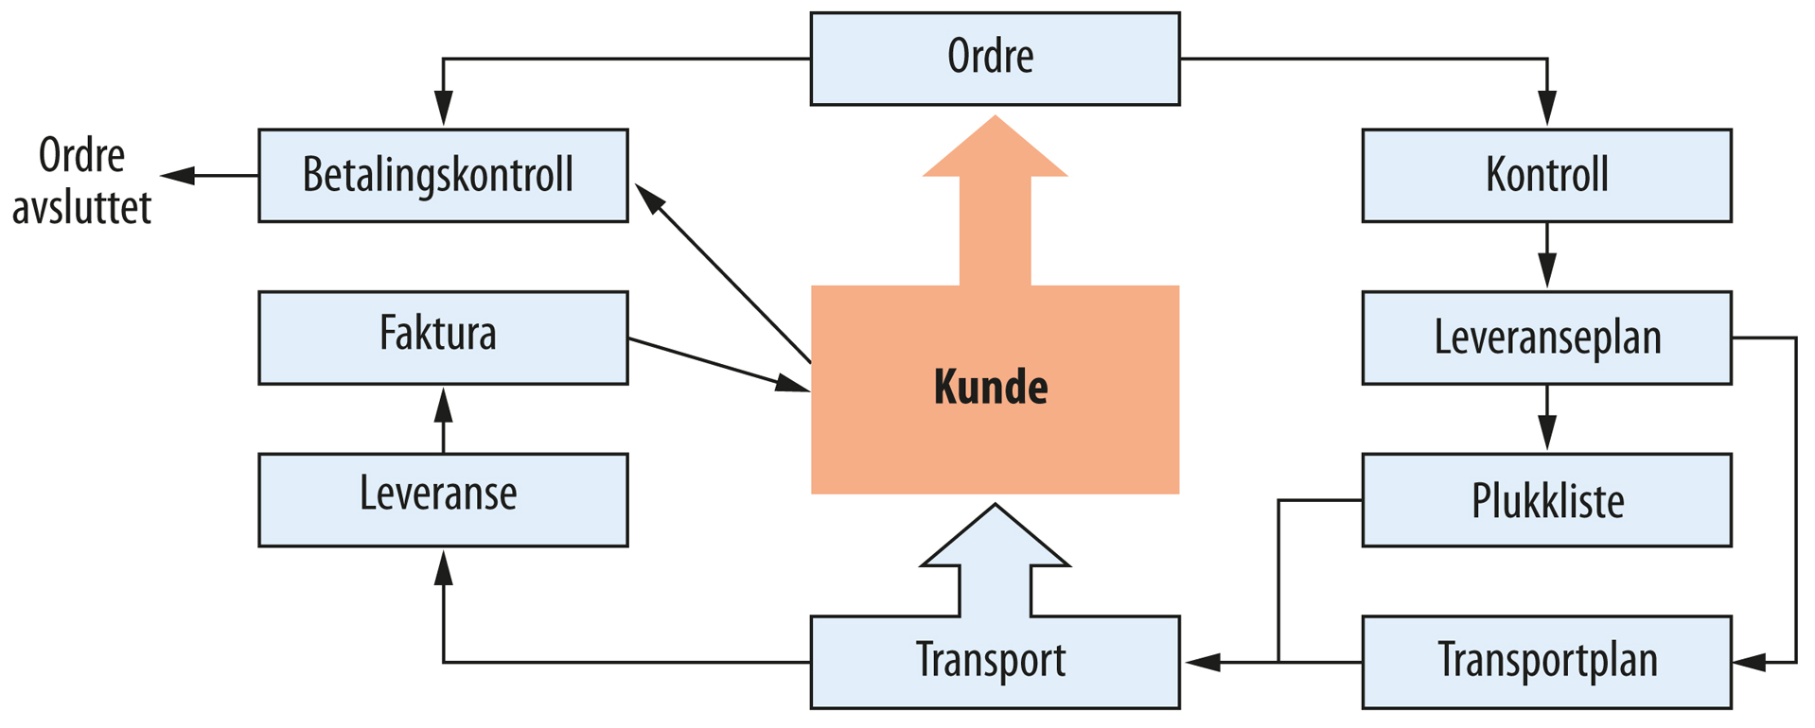
Figur 2.8 Informasjonsprosesser

Slide 10
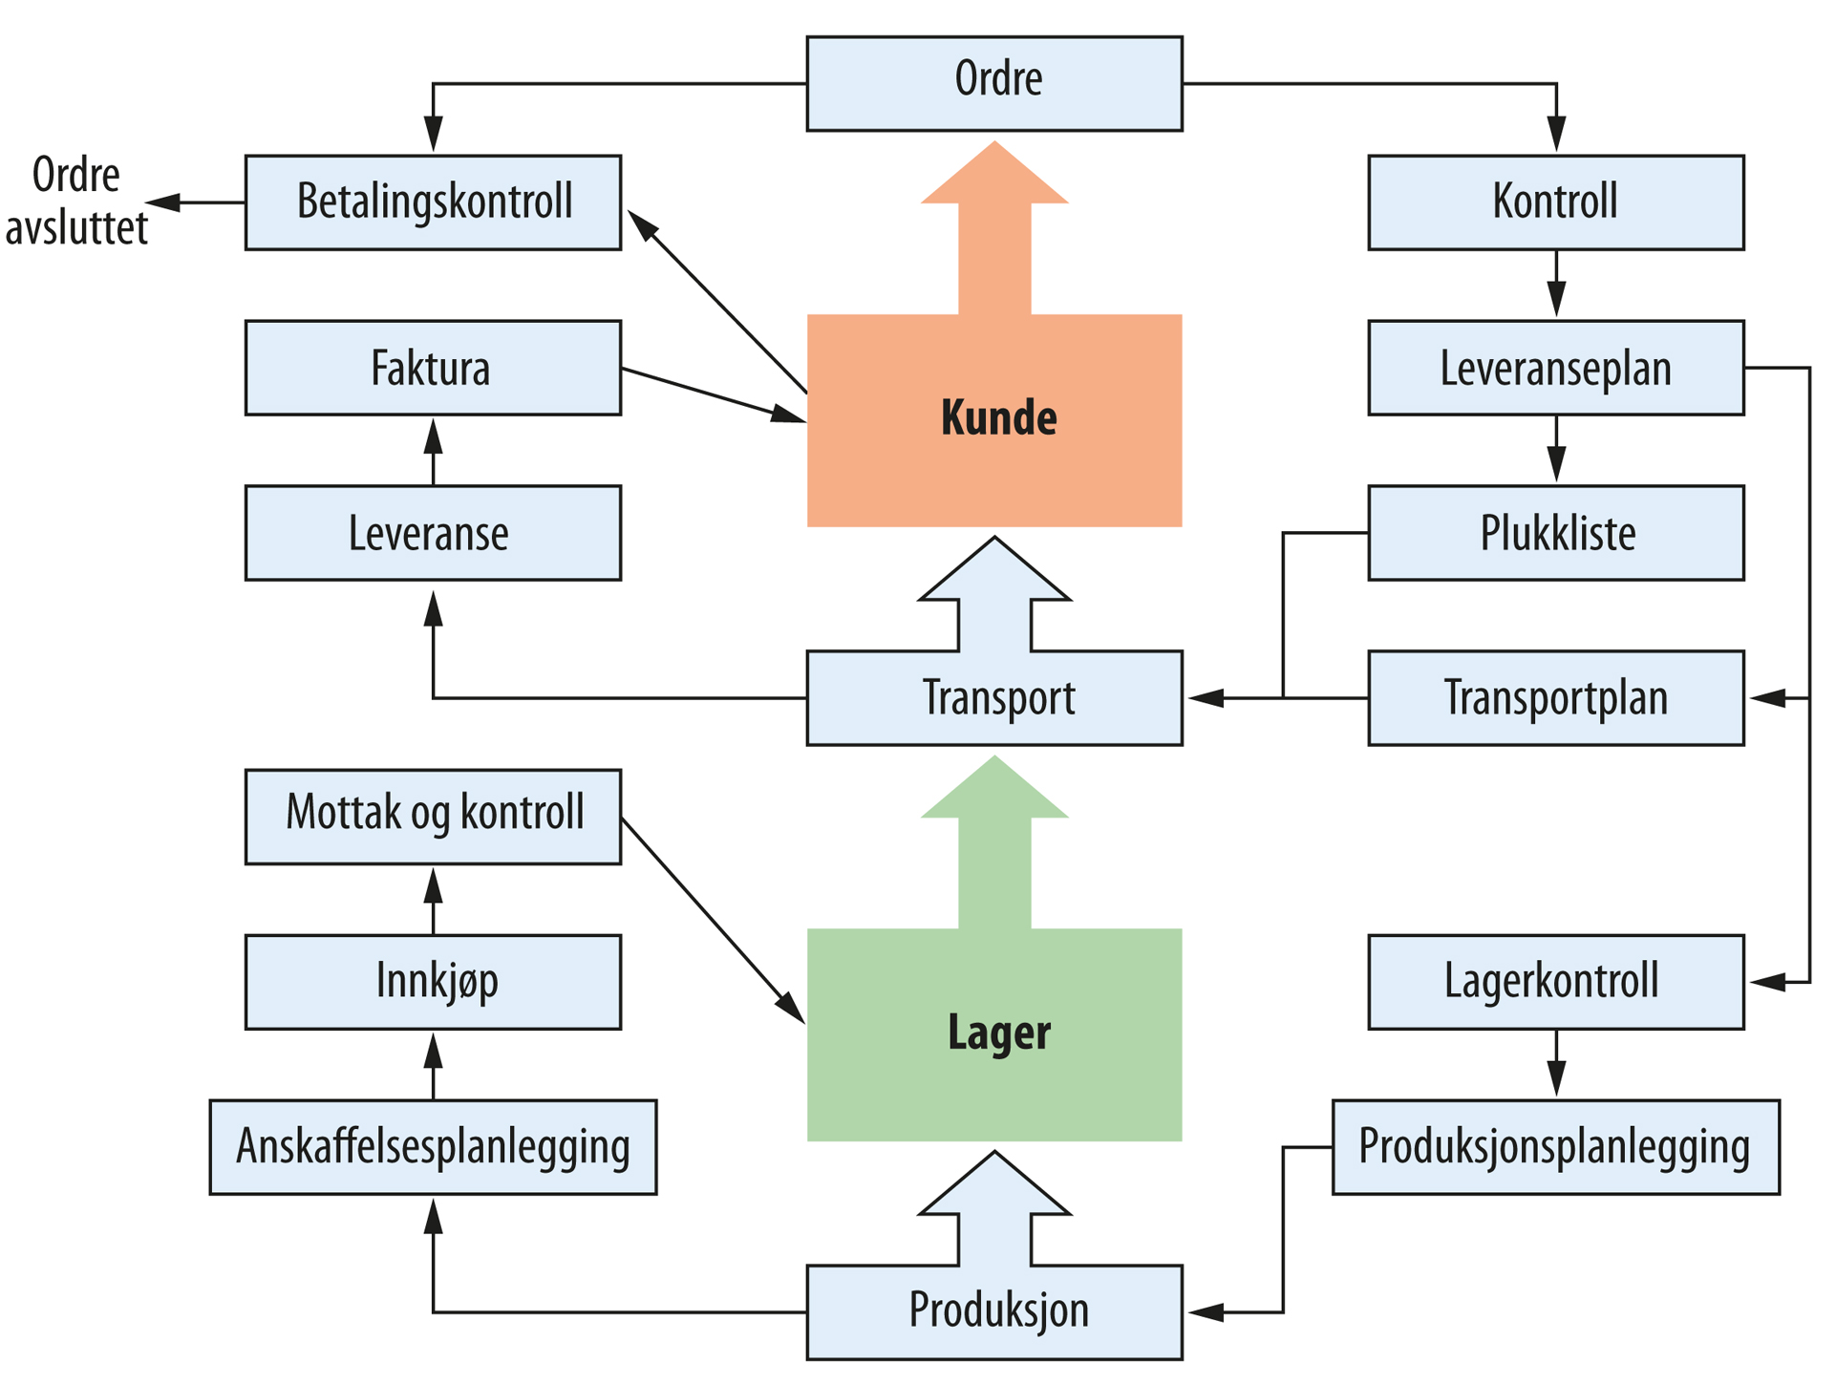
Figur 2.9 Informasjonssykluser

Slide 11
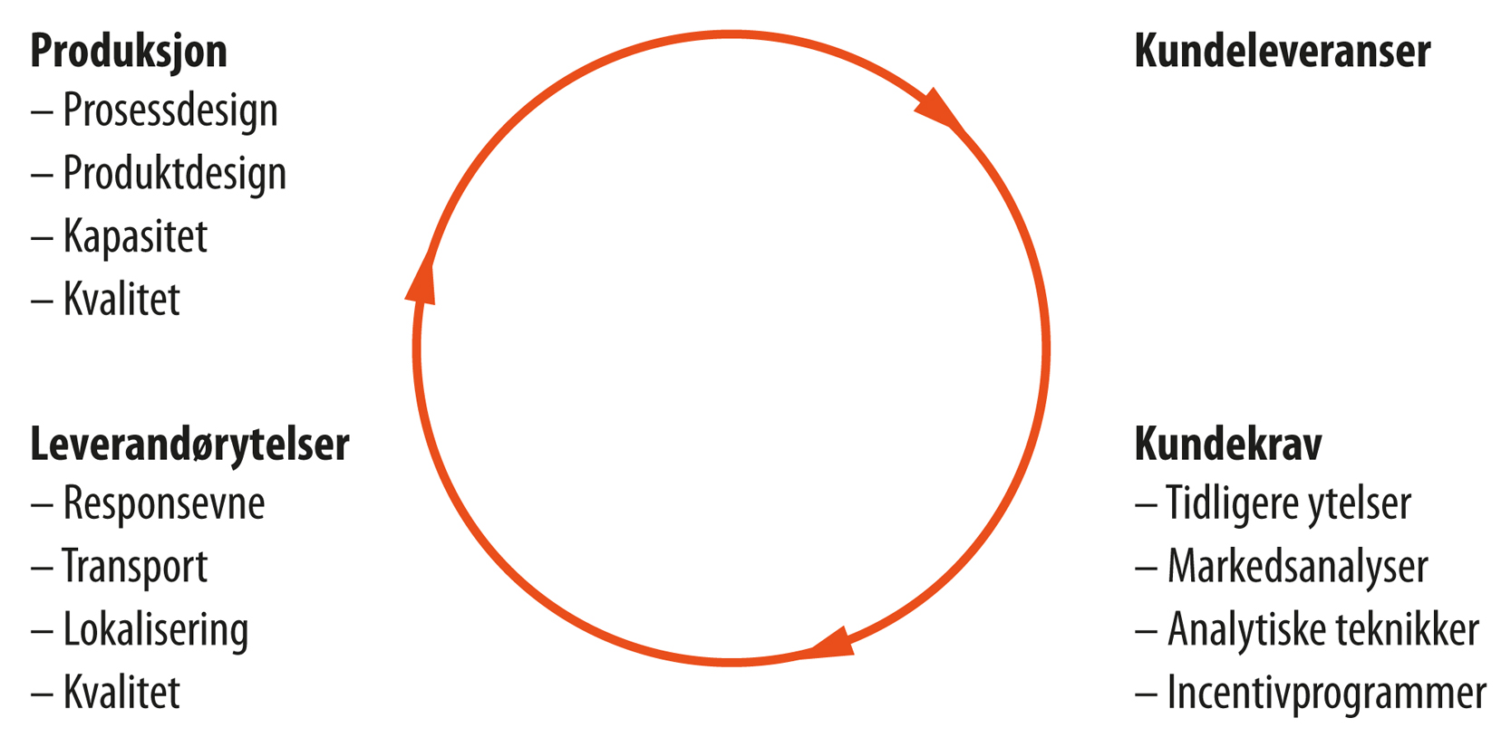
Figur 2.10 Usikkerhetssyklusen

Slide 12
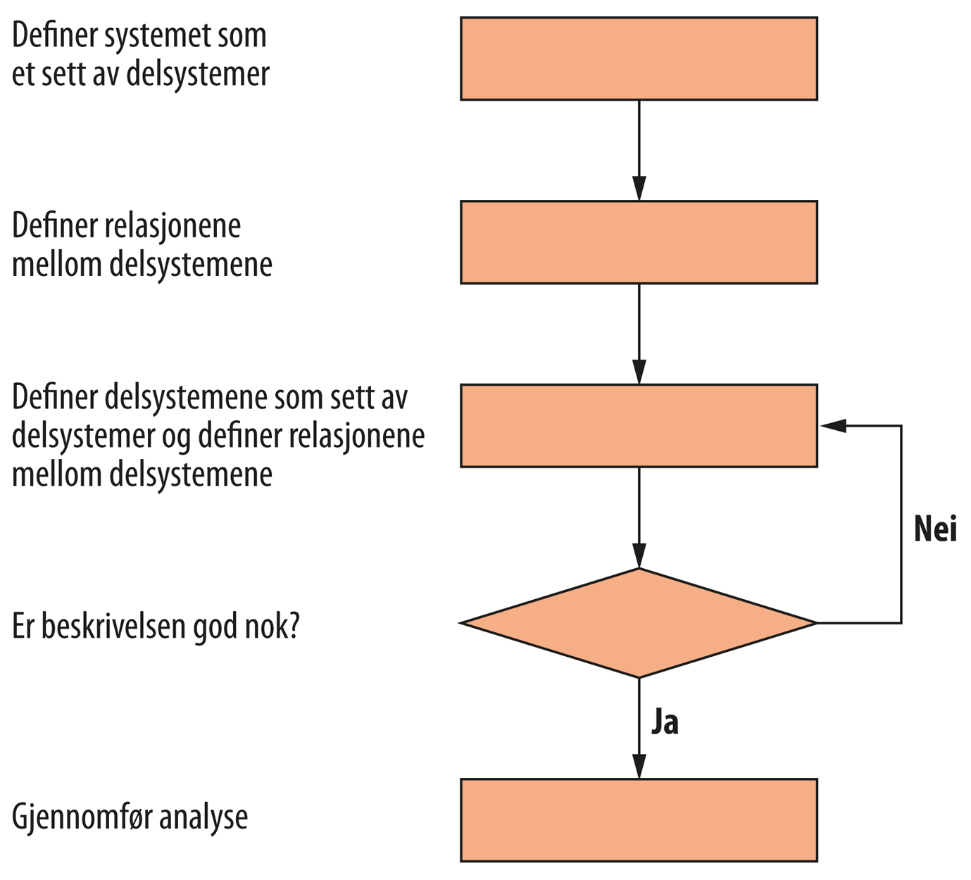
Figur 2.11 Systemanalyse

Slide 13
Figur 2.12 Flytdiagram

Slide 14
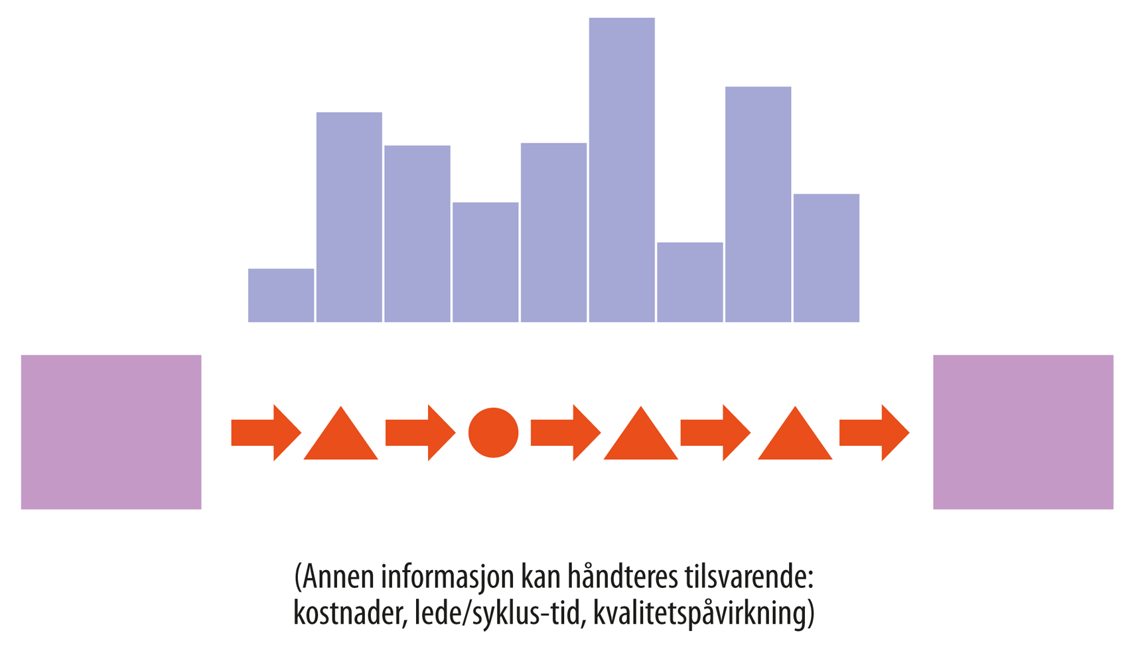
Figur 2.13 Kapitalbindingsdiagram

Slide 15
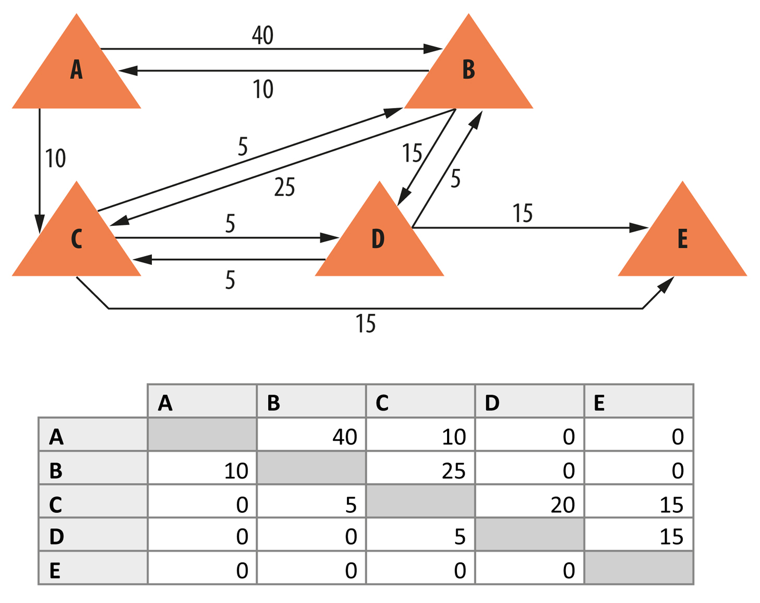
Figur 2.14 Materialflytmatrise

Slide 16
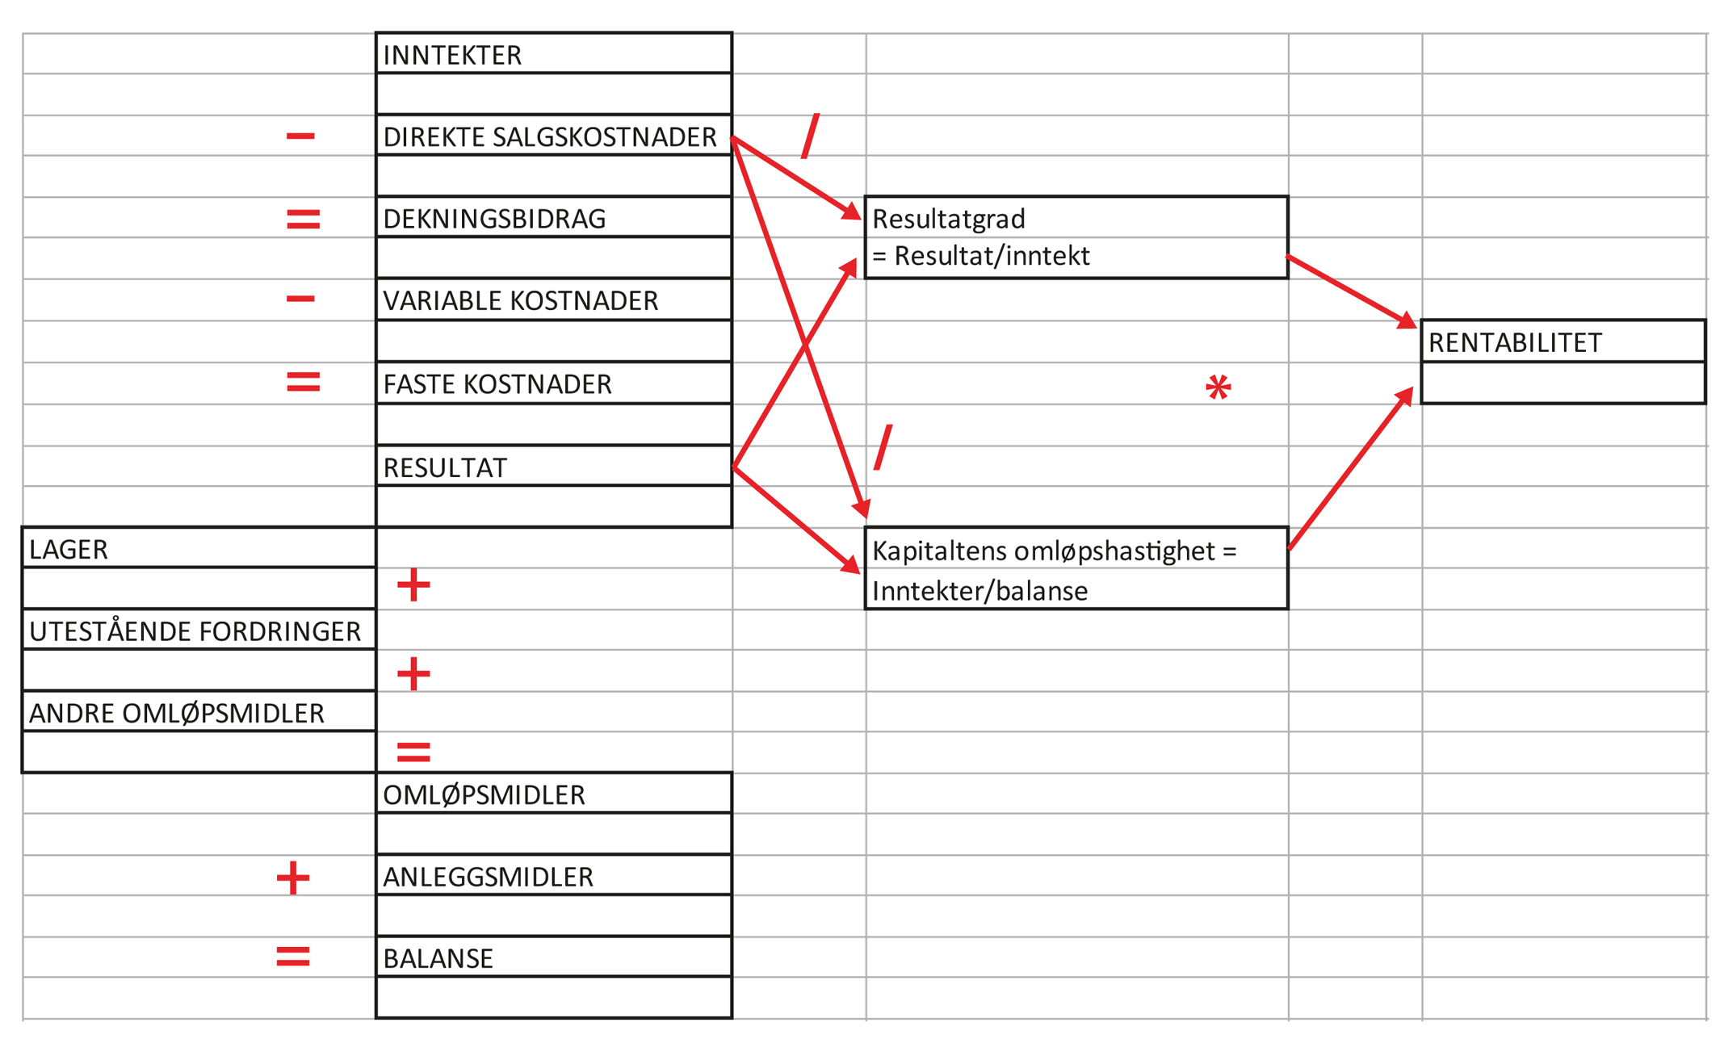
Figur 2.15 DuPont-skjema

Slide 17
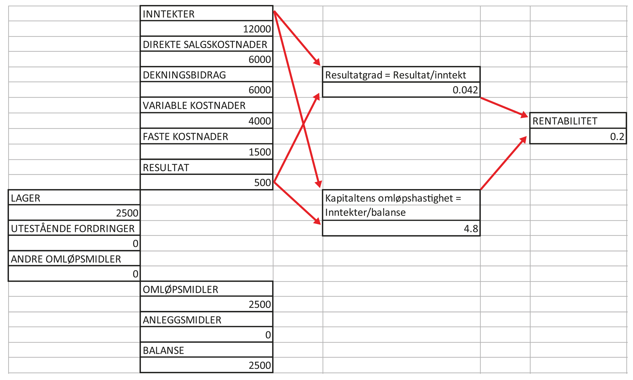
Figur 2.16 DuPont-analyse. Eksempel 1

Slide 18
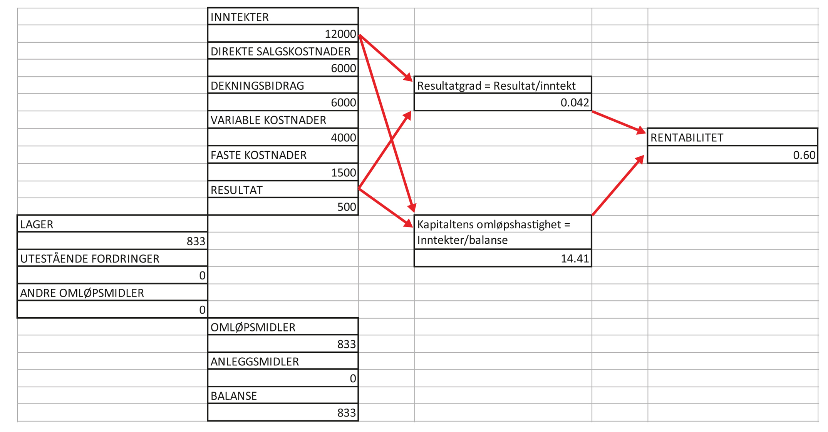
Figur 2.17 DuPont-analyse. Eksempel 2

Slide 19
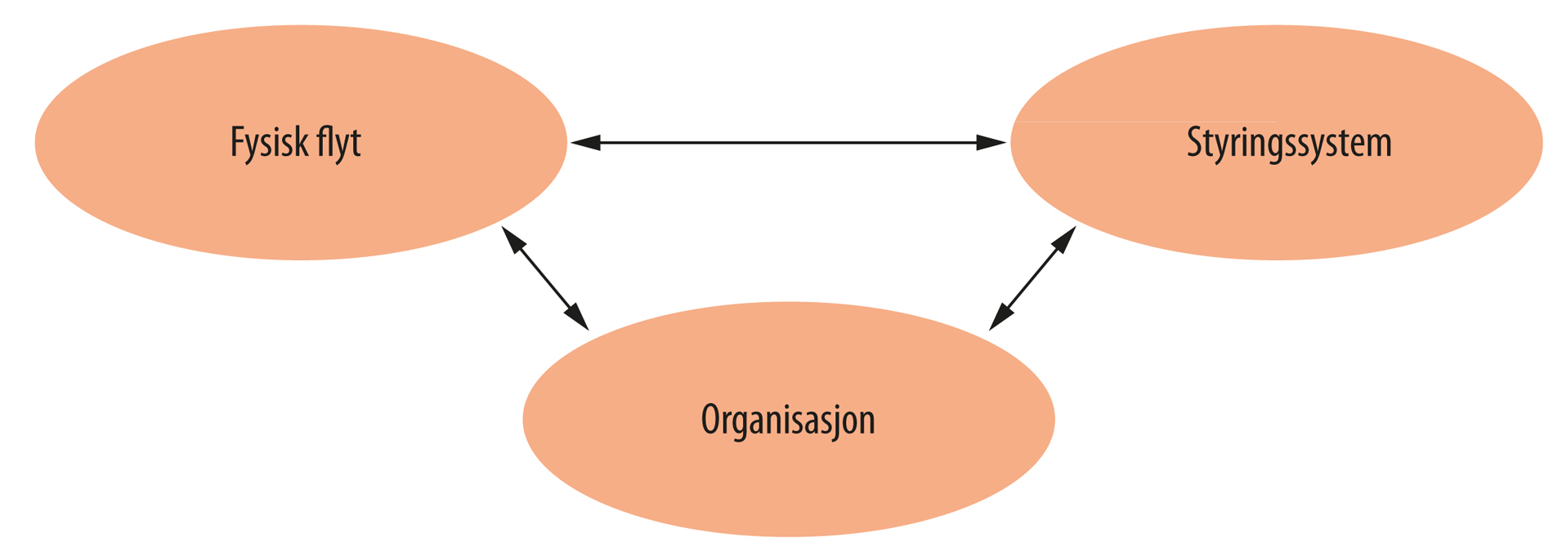
Figur 2.18 Logistisk diagnose

